Slide 1
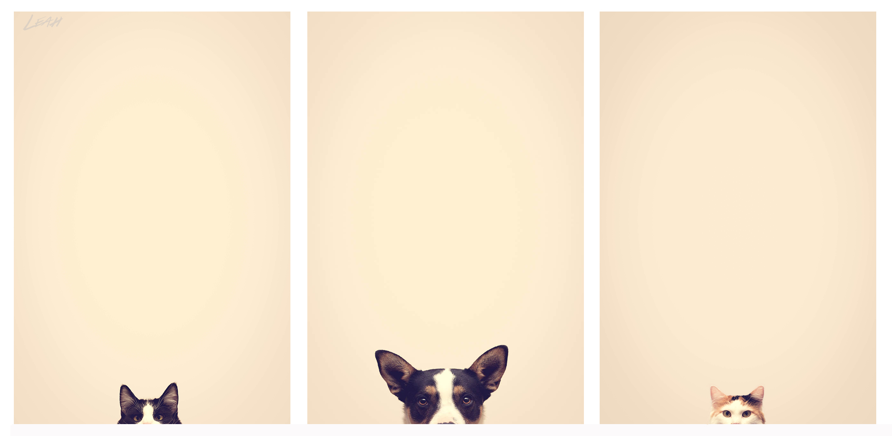

Collar Localizador GPS y Dispensador Automático
Por Happy Pets ®

Slide 2

Socios clave
Actividades clave
Propuesta de valor
Relación con el cliente
Segmentos de cliente
Investigación exhaustiva para el desarrollo de los productos.
Localización de los proveedores y socios.
Implementación de Marketing y estrategias de negocio y ventas.
Pruebas finales de calidad y satisfacción para garantizar una experiencia excelente.
Se requerirá de una alianza con Meragro, ubicada en la ciudad de Tuxtla Gutiérrez, ya que es una de las empresas líderes en el área veterinaria, para dar a conocer nuestros productos e impulsar ventas.
También tendremos proveedores para los diferentes componentes de los productos y requeriremos del uso de los servicios de paquetería de Estafeta, DHL o FedEx.
Para mejorar la seguridad personal de las mascotas, ofrecemos un collar con localizador GPS para poder encontrarlos en caso de pérdida, combinando seguridad, ergonomía y elegancia al momento de portarlos.
También nos preocupamos por la alimentación de las mascotas, por lo que ofrecemos un dispensador de comida automático, el cual es programable, logrando así sencillez y comodidad al momento de usarlos.
Las estrategias de Marketing estarán implementadas en nuestra página oficial, y le ofrecemos a nuestros clientes la posibilidad de comunicarse con nosotros.
El collar está pensado para cualquier persona que posea un perro o un gato como mascota, el cual también se adapta en tamaño dependiendo de la raza del animal.
El dispensador está pensado para aquellas personas que posean un perro, un gato o pez como mascota, las cuales debido a diferentes impedimentos, no puedan alimentar correctamente a tiempo a sus mascotas.
Recursos clave
Canales de comunicación
Para lograr fabricar los productos se necesitará mano de obra especializada, tales como Ingenieros y Licenciados, un lugar adecuado para el desarrollo de este y el material necesario para su producción.
Nuestros clientes podrán comprar nuestros productos mediante la página web oficial de la empresa, y la entrega de estos será mediante paquetería.
Además, daremos a conocer nuestros productos a veterinarias locales y mediante redes sociales como Facebook y Twitter.
Estructura de costes
Flujo de Ingresos
Haciendo una estimación de costes generales para el desarrollo y producción de nuestras dos líneas de productos, calculamos un total de $60’000
La retribución por nuestros productos se obtendrán mediante el pago de los usuarios a través de la tienda virtual en nuestra página oficial.
La forma de pago será mediante tarjeta de débito/crédito utilizando el servicio de PayPal. Una forma segura y fácil de pagar.

